Slide 1
Impianto di IOL: immediato o differito? Giorgio Tassinari

Slide 2
No financial interest

Slide 3
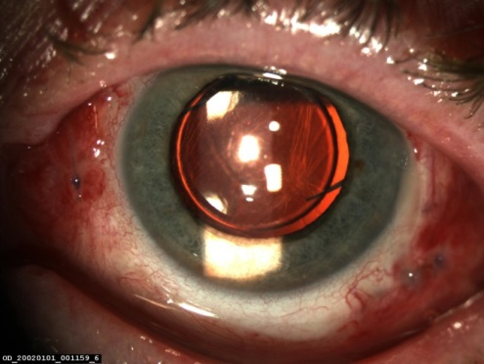
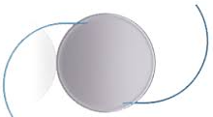
Scelta della IOL
IOL PIEGHEVOLI
Acrilico
Silicone
Idrofila
Idrofoba
Ronge Lj. Cataract surgery and the compromised eye. EyeNet April 2003

Slide 4
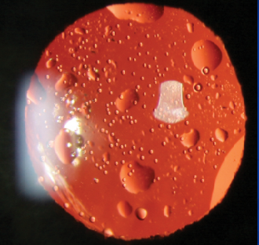
Svantaggi della IOL in silicone
Scarsa resistenza
Non può essere utilizzata in caso di rottura della capsula posteriore
Controindicata quando si prevede di effettuare chirurgia vitreo-retinica
L’esposizione della IOL all’olio di silicone
determina la formazione di un’ interfaccia
di silicone, estremamente difficile da
rimuovere Interferenza con la
visualizzazione della retina da parte del
chirurgo e riduzione dell’AV del paziente
Buratto L, Boccuzzi D. IOL in chirurgia della cataratta. 2013;chapter5:20-21

Slide 5
Scelta della IOL
IOL acrilica idrofila
Buona biocompatibilità uveale, scarsa biocompatibilità capsulare,alta frequenza di fibrosi capsulare posteriore
In corso di chirurgia vitreo-retinica presenta una scarsissima aderenza all’olio di silicone
IOL acrilica idrofoba
Buona stabilità di tipo meccanico, buona biocompatibilità uveale, bassa percentuale di comparsa di PCO
In corso di chirurgia vitreo-retinica presenta una bassissima aderenza all’olio di silicone, senza creare problemi di interfaccia silicone-lente
Abela-Formanek C et al. Uveal and capsular biocompatibility of hydrophilic acrylic, hydrophobic acrylic and silicone intraocular lenses.
J Cataract Refract Surg. 2002 Jan;28(1)50-61

Slide 6
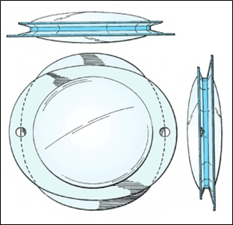
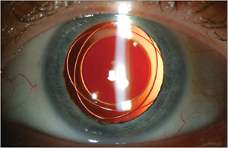
Scelta della IOL- Tassignon lens /BIL®
BIL (bag-in-lens):
Migliore centratura e fissazione della lente
Impossibilità di formazione di sinechie posteriori
Minore riflessi in CA nel post-operatorio
Acrilica idrofila

Slide 7
Scelta della IOL
Biometria ottica ( IOL-Master ) :
Maggiore risoluzione
Assenza di artefatti da indentazione del bulbo oculare (vs US biometry)
Misurazione dell’asse AP dalla superficie anteriore della cornea fino all’EPR non è influenzato dalla presenza di patologie maculari come il foro e il pucker
Jee D, Park YR et al. Refractive errors in high myopic eyes after phacovitrectomy for macular hole. Int J Ophthalmol Apr 2015;8(2):369-373

Slide 8
Scelta della IOL
ECOBIOMETRIA (US biometry)
Esame a contatto con la superficie corneale o mediante dispositivo ad immersione
Misura l’asse AP fino alla MLI
(Sottostimato in presenza di edema maculare con conseguente maggiore shift miopico nel postoperatorio - tabella 1)
L’asse AP effettivo può essere calcolato addizionando, al valore ottenuto mediante ecobiometria, il CRT ricavato dall’ OCT macula
Hamoudi H et al. Refractive changes after vitrectomy and phacovitrectomy for macular hole and epiretinal membrane. J Cataract Refract Durg 2013;39:942-947. Review

Slide 9
Scelta della IOL- Shift Miopico
Aumento della profondità della CA
Alterazioni dell’indice di rifrazione per rimozione del gel vitreale
Dislocazione anteriore della IOL secondaria alla pressione del gas
Patologie maculari (pucker maculare, double peak)
Modificazione del valore dei K corneali
Assottigliamenti/stiramenti dello spessore sclerale (23 G)
Kelly D et al. Myopic shift after combined phacoemulsification and vitrectomy with gas tamponade. Can J Ophthalmol 2008;43:581-3

Slide 10
TIMING impianto di IOL
1 STEP
2-STEP
2-STEP
FACOEMULSIFICAZIONE e impianto IOL combinata a VITRECTOMIA
VITRECTOMIA seguita da
FACOEMULSIFICAZIONE e impianto IOL
FACOEMULSIFICAZIONE e impianto IOL
seguita da VITRECTOMIA

Slide 11
PHACOVITRECTOMY
Associazione, in un singolo step chirurgico, di facoemulsificazione-impianto di IOL e vitrectomia
Minor costo
Migliore visualizzazione intraoperatoria
Completa rimozione delle componenti anteriori del vitreo senza rischio di toccare il cristallino
Recupero visivo più rapido
Yang, Tong , Lou. Surgical results of pars plana vitrectomy combined with phacoemulsification. J Zhejiang Univ Sci B 2006; 7(2):129-132

Slide 12
Razionale della chirurgia combinata :
Patologie retiniche e cataratta spesso coesistono.
La prevalenza della cataratta aumenta con l’età, come anche quella delle patologie retiniche (fori maculari, distacchi di retina, VMT)
L’evoluzione della cataratta è una complicanza frequente a seguito di VPP in occhi fachici: fino al 79% dei pazienti sviluppano cataratta entro 2 anni dalla VPP
L’opacità del cristallino può interferire con un’adeguata visualizzazione della retina durante la vitrectomia
Treumer F et al. Pars plana vitrectomy, phacoemulsification and intraocular lens implantation. Comparison of clinical complications in a combined versus two-step surgical approach. Graefe’s Arch Clin Exp Ophthalmol
2006; 244: 808–815

Slide 13
Fattori di rischio per lo sviluppo di cataratta
Età media dei pz
Sclerosi nucleare pre- esistente
Danno del cristallino durante la VPP
Utilizzo di sostanze tamponanti (gas, olio di silicone)
Uveite post-vitrectomia
Petermeier k, Szurman P, Bartz-Schmidt UK, Gekeler F. 2010
Pathophysiology of cataract formation after vitrectomy
Klin Monbl Augenheilkd 2010 Mar;227(3):175-80

Slide 14
PHACOVITRECTOMY
SVANTAGGI DELLA CHIRURGIA COMBINATA
Infiammazione nel post- operatorio
Durata maggiore dell’intervento chirurgico
Intervento tecnicamente più difficoltoso
Precoce sviluppo di opacità della capsula posteriore
Hamoudi H et al. Refractive changes after vitrectomy and phacovitrectomy for macular hole and epiretinal membrane.J Cataract Refract Durg 2013;39:942-947. Review

Slide 15
Altri svantaggi ONE STEP procedure
Possibile perdita della trasparenza corneale per edema corneale e pieghe della membrana di Descemet
Possibile deiscenza del tunnel sclero-corneale a causa della maggiore manipolazione del bulbo
Facoemulsificazione più difficoltosa per perdita del riflesso rosso→ es. emovitreo
Minor prevedibilità del risultato refrattivo → Macula- off
Villegas VM, Gold AS et al. Phacovitrectomy. Dev Ophthalmol. 2014;54:102-7

Slide 16
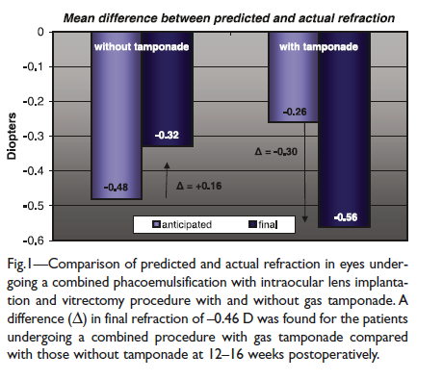
PHACOVITRECTOMY
Kelly D et al. Myopic shift after combined phacoemulsification and vitrectomy with gas tamponade. Can J Ophthalmol 2008;43:581-3

Slide 17
TWO-STEP procedure:
VITRECTOMIA seguita da
FACOEMULSIFICAZIONE e impianto IOL
2-STEP
Perdita del naturale supporto vitreale con:
Instabilità della camera anteriore
Eccessiva mobilità del diaframma irideo
Debolezza zonulare
Minimo errore di refrazione dopo intervento di cataratta in occhio già sottoposto, in precedenza, a vitrectomia (Tabella 1)
Smiddy WE, Michels RG, Stark WJ, Maumenee AE. Cataract extraction after retinal detachment surgery.1998 Ophthalmology 95:3-7

Slide 18
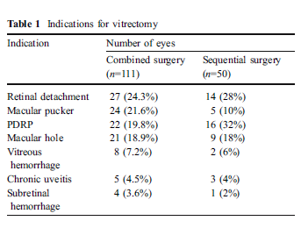
INDICAZIONI ALLA VITRECTOMIA
Treumer F et al. Pars plana vitrectomy, phacoemulsification and intraocular lens implantation. Comparison of clinical complications in a combined versus two-step surgical approach. Graefe’s Arch Clin Exp Ophthalmol
2006; 244: 808–815

Slide 19
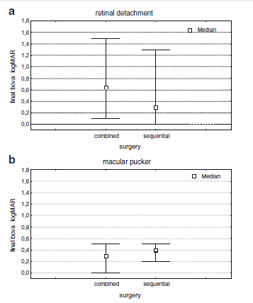
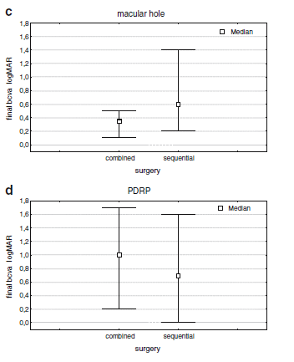
BCVA a confronto nelle diverse patologie
“
Treumer F et al. Pars plana vitrectomy, phacoemulsification and intraocular lens implantation. Comparison of clinical complications in a combined versus two-step surgical approach. Graefe’s Arch Clin Exp Ophthalmol
2006; 244: 808–815

Slide 20
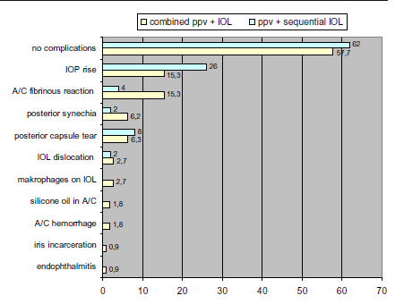
COMPLICANZE POST-OPERATORIE
Non statisticamente significative
Treumer F et al. Pars plana vitrectomy, phacoemulsification and intraocular lens implantation. Comparison of clinical complications in a combined versus two-step surgical approach. Graefe’s Arch Clin Exp Ophthalmol
2006; 244: 808–815

Slide 21
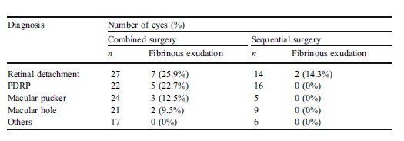
ESSUDAZIONE FIBRINOSA IN CA unica complicanza statisticamente significativa
Treumer F et al. Pars plana vitrectomy, phacoemulsification and intraocular lens implantation. Comparison of clinical complications in a combined versus two-step surgical approach. Graefe’s Arch Clin Exp Ophthalmol
2006; 244: 808–815

Slide 22
TWO-STEP procedure
FACOEMULSIFICAZIONE e impianto IOL
Seguita da VITRECTOMIA
2-STEP
Determina un errore refrattivo negativo (tabella 1) compreso tra -0.15 e -0.84
Non induce alterazioni a livello camera anteriore
Sinechie posteriori nel 31% degli occhi con foro maculare sottoposti a chirurgia della cataratta e successiva vitrectomia
Hamoudi H et al. Refractive changes after vitrectomy and phacovitrectomy for macular hole and epiretinal membrane.J Cataract Refract Durg 2013;39:942-947. Review

Slide 23
CONCLUSIONI
L’acuità visiva nel post-operatorio e le complicanze sembrano essere maggiormente correlate alla sottostante patologia vitreo-retinica, piuttosto che alla tipologia di procedura scelta
Le tecniche chirurgiche descritte mostrano una tendenza verso lo shift miopico (tabella 1)
Questo suggerisce che puntare ad avere una leggera ipermetropia di +0.50 D, nel calcolo pre-operatorio della IOL, può compensare questa tendenza allo shift miopico
Importante tener conto della metodica utilizzata per il calcolo del potere della IOL: IOL MASTER o ECOBIOMETRIA
Yang C, Tong J, Lou D. 2005 Surgical results of pars palna vitrectomy combined with phacoemulsification. Journal of Zhejiang University Science B

Slide 24
Impianto di IOL: immediato o differito?
Scelta calibrata prendendo
in considerazione diversi fattori
Patologia( etiologia/coinvolgimento della macula)
Acuità visiva pre-operatoria
Entità della cataratta pre-esistente
Età del paziente
Scelta del chirurgo

